Slide 1
Thiết kế server và firmware

Slide 2
Sử dụng giao tiếp Socket IO
Chia thành 2 luồng sự kiện chính
-Luồng sự kiện từ board mạch gửi lên server đặt tên là sự kiện ESP_JSON
-Luồng sự kiện server gửi về board mạch đặt tên là sự kiện ESP
Socket Server
JSON
JSON
Board mạch
Giao diện app hoặc web

Slide 3
Các dịnh dạng data cần gửi dưới dạng JSON
Key | Value
ND | Dạng Float, đọc từ cảm biến
PH | Dạng Float, đọc từ cảm biến
O2 | Dạng Float, đọc từ cảm biến
NTU | Dạng Float, đọc từ cảm biến
TB1 | Trạng thái 0 hoặc 1
TB2 | Trạng thái 0 hoặc 1
TB3 | Trạng thái 0 hoặc 1
TB4 | Trạng thái 0 hoặc 1
AUTO | Trạng thái 0 hoặc 1

Slide 4
Gửi dữ liệu cảm biến về server
Đọc giá trị từ cảm biến
Chuyển đổi giá trị đọc được thành data dưới dạng JSON
Board mạch truy cập vào sự kiện ESPJSON để gửi data cho server

Slide 5
Điều khiển thiết bị
Server truy cập vào sự kiện ESP để gửi JSON có key là TB1,TB2,… xuống board mạch
Nếu giá trị của các JSON là 1 thì các Relay trên mạch được bật, còn là 0 thì các Relay tắt
Nếu board mạch nhận được tín hiệu thành công thì sẽ phản hồi trạng thái lên server qua các đèn trạng thái

Slide 6
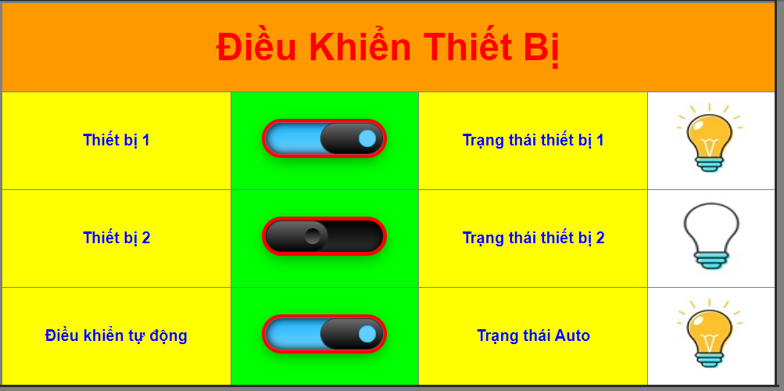
Điều khiển thiết bị

Slide 7
Các công việc cần hoàn thành
Hoàn thiện chức năng điều khiển tự động
Hoàn thiện chức năng hiển thị lịch sử các dữ liệu nhiệt độ độ ẩm dưới dạng đồ thị
Hoàn thiện chức năng hẹn giờ bật tắt thiết bị

